Slide 1
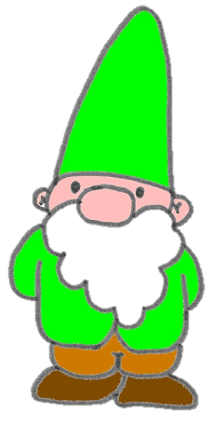
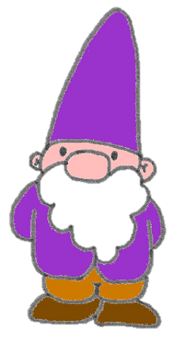
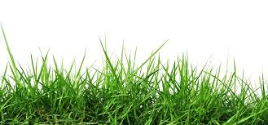
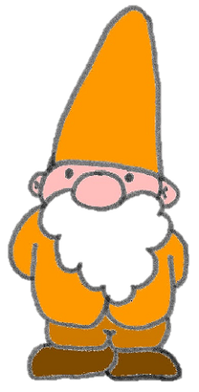
Welke kabouter woont er in de paddenstoel

Slide 2
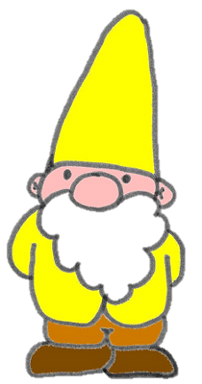
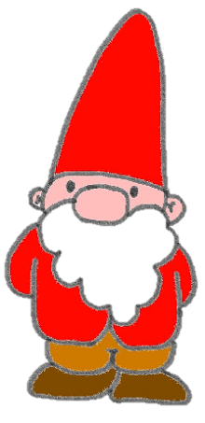
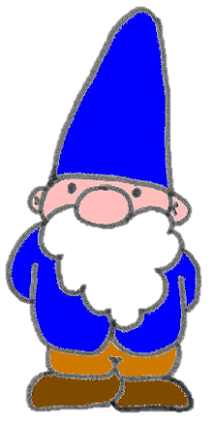
Welke kabouter woont er in deze paddenstoel?

Slide 3
Welke kabouter woont er in deze paddenstoel?

Slide 4
Welke kabouter woont er in deze paddenstoel?

Slide 5
Welke kabouter woont er in deze paddenstoel?

Slide 6
Welke kabouter woont er in deze paddenstoel?

Slide 7
Welke kabouter woont er in deze paddenstoel?

